Slide 1

CHÀO MỪNG QUÝ THẦY CÔ VỀ DỰ GIỜ
BÀI GIẢNG
MÔN KỂ CHUYỆN LỚP NĂM

Slide 2


LÝ TỰ TRỌNG
Báo Thiếu niên Tiền Phong

Slide 3
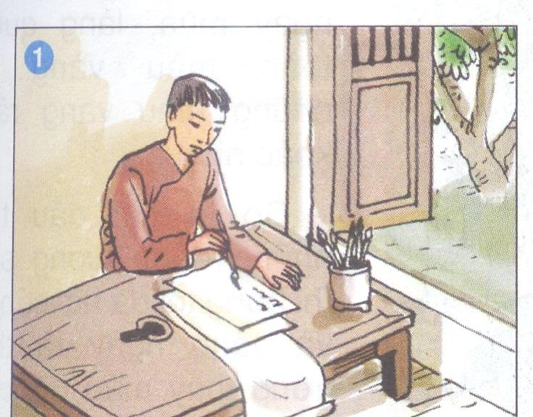

Slide 4
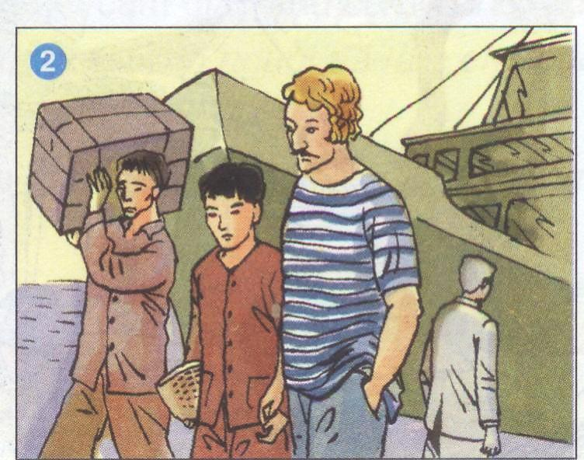

Slide 5
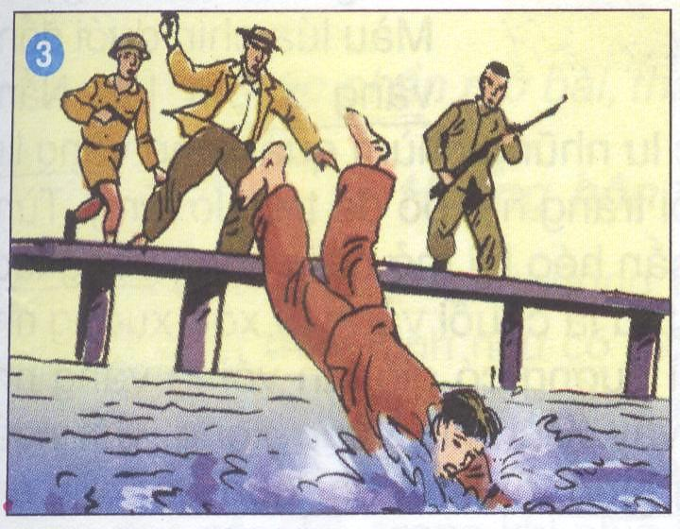

Slide 6
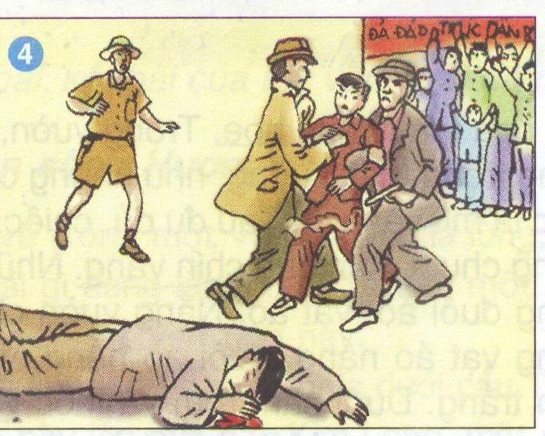

Slide 7
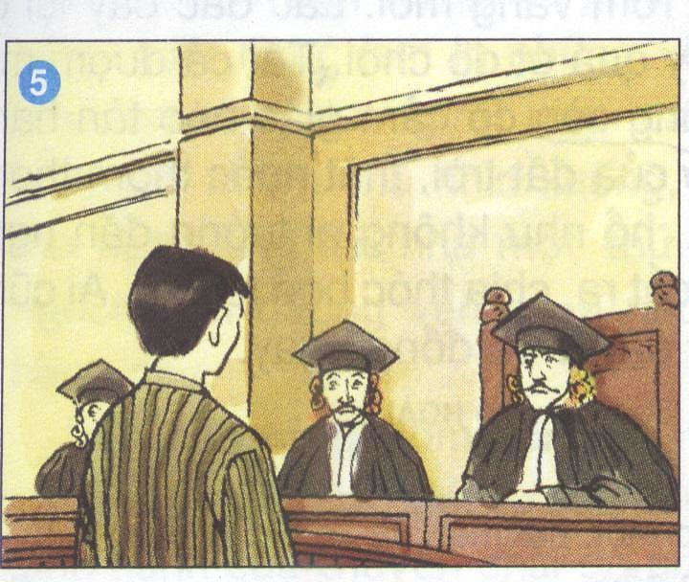

Slide 8
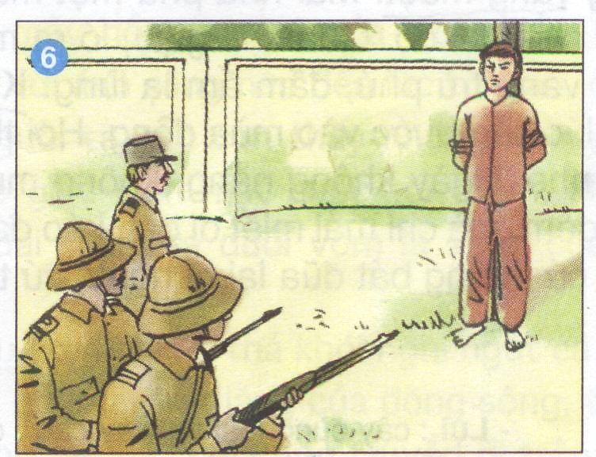

Slide 10

Câu chuyện có những nhân vật nào ?
☞ Lý Tự Trọng, luật sư, mật thám, tên đội Tây.

Slide 11
Anh Lý Tự Trọng được cử đi học nước ngoài khi nào ?
☞ Năm 1928.

Slide 12
Về nước anh làm nhiệm vụ gì ?
☞ Nhiệm vụ liên lạc, chuyển và nhận thư từ, tài liệu trao đổi với các đảng bạn qua đường tàu biển.

Slide 13
Lý Tự Trọng rất sáng dạ, được cử ra nước ngoài học tập, anh học rất khá giả, anh học nhất tiếng Trung và tiếng Anh.

Slide 14
Anh được giao nhiệm vụ liên lạc khi về nước ở cảng.

Slide 15
Anh rất nhanh trí, gan dạ và bình tĩnh trong công việc.

Slide 16
Anh đã bắn chết tên mật thám, cứu đồng chí và bị bắt.

Slide 17
Trong toàn án, anh ngang nhiên khẳng định lí tưởng cách mạng của mình với nhân dân .

Slide 18
Ra pháp trường, anh hát vang bài Quốc tế ca.

Slide 19
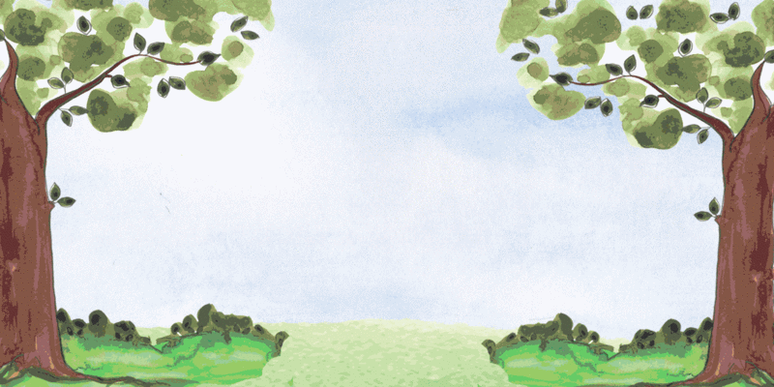
Dựa vào các tranh, kể lại câu chuyện đã được nghe.

Slide 21

Củng cố, dặn dò

Slide 22


KÍNH CHÀO QUÝ THẦY CÔ

